Slide 1


K12市场趋势分析
专业
专注
专心

Slide 2

目录
CONTENT
1
K12教育
2
K12培训
3
K12运营模式分析
4
K12之素质教育

Slide 3
01
投资摘要
关键结论与投资建议
与市场预期不同之处
核心假设或逻辑的主要风险
核心假设或逻辑
股价变化的催化因素

Slide 4

Part 01
K12教育
大市场高增长，政策利好加速资本化

Slide 5
K12教育：
01
万亿市场行业空间广阔，刚需性决定弱周期下增速有支撑
根据《2015年全国教育事业发展统计公报》，2015年处 于K12教育阶段（普通小学、普通初中、普通高中）的在校生约有1.8亿人，目 标客群庞大。
并且，参考Frost & Sullivan的统计，2014年，国内K12教育市场 规模已经达到19946亿元，2015年我们预计超过2万亿元，市场空间巨大。 刚需属性下行业增速有支撑。国人重教自古如是，在独生子女或全面二胎政策下， 优生优育的深入人心强化居民的教育消费倾向，教育支出也成为我国居民的刚需性 支出。如下图所示，参考Emerging strategy，即使与文化背景类似，同样高度重 视儿女教育投入的日本和韩国相比，中国家庭收入中用于教育的比例仍然更高，显 示出中国父母对教育支出的偏向，进一步印证了教育支出的刚性特征。
30%
22%
10%
图1: 14年，中国家庭收入教育支出占比达30%高于日韩

Slide 6
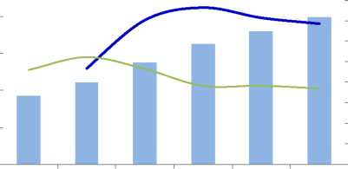
02
K12教育：
万亿市场行业空间广阔，刚需性决定弱周期下增速有支撑
K12教育市场规模（十亿人民币）
K12复合增长率（％)
鉴于此，教育支出整体受经济周期波动影响较小，在经济下行背景下，教育支出作 为刚性支出，仍然有望保持持续较快增长。尤其考虑到，K12教育作为基础教育， 是个人成才最核心的阶段，不可能重来，因而往往成为居民教育支出的重中之重， 刚需特征极为显著。
如上图所示，根据Frost & Sullivan的报告数据，2009-2014 年，中国K12教育行业保持16.70%的年均复合增速，明显高于同期GDP的增速， 增速具有良好支撑，弱经济周期特征显著。
2500
GDP增长率（％)
18
16
2000
14
12
1500
10
1000
8
6
500
4
2
0
0
2009 2010 2011 2012 2013 2014
图2:我国K12教育市场增长快于GDP增速

Slide 7
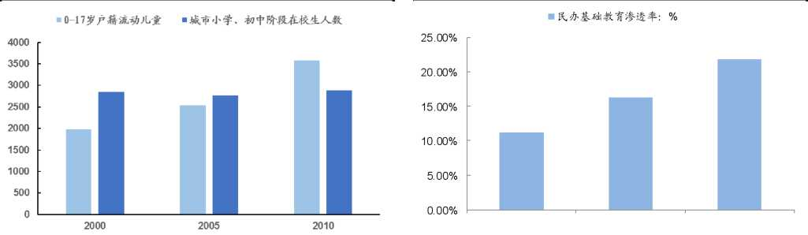
03
K12教育：
民办K12教育增速快于K12教育行业整体。
民办教育渗透率逐步提升。
根据Frost & Sullivan的 报告数据，
以在校生总数估计，民办学校在基础教育行业的渗透率
由2009年的11.2% 上升至2013年的16.3%，2017年有望突破21%。
鉴于此，民办K12教育培训的 行业增速还明显高于K12基础教育的整体增速，进一步支撑行业成长。
图3：公立教育的缺口日益显著
图4：民办K12教育的渗透率逐步提升

Slide 8
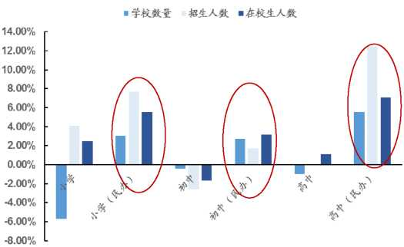
04
K12教育：
民办K12教育增速快于K12教育行业整体。
互联网技术更新进一步加速民办K12教育市场的发展。大数据、云计算、移动互联等技术的兴起，人工智能等的推广，直播等各种新模式的运用，可以有效地实现 因材施教和个性化的培训服务。加速教育信息化也成为K12的政策重点。
并且， 教育类平台运营商也有助于校内外教师资源和学生资源更好地对接，减少信息不对 称，推动教育020生态圈的蓬勃兴起。
与此同时，资本对K12线上教育的关注度 也快速提升（见下图，近几年K12线上教育融资快速增长），也在一定程度上进一 步加速整个K12教育市场的发展。
而民办K12机构由于其运营机制的灵活，往往率先在K12线上教育市场布局谋求发展，从而可以更好地受益于技术更新带来的
红利。
图5： 2015年，学校数、招生人数和在枚生人数对比，民办机构整体高于行业平均。

Slide 9
05
K12教育：
民办K12教育增速快于K12教育行业整体。
2015年K12在线教育O2O项目
分类 | 时间 | 公司 | 轮次 | 金额 | 投资者
课 辅 培 训 | 2015.3.29 | 老师来了 | A轮 | 200万美元 | 未透露
 | 2015.3.30 | 跟谁学 | A轮 | 5000万美元 | 高榕资本/深圳启赋资本
 | 2015.6.26 | 轻轻家教 | C轮 | 1亿美元 | 红杉资本/DG/好未来
 | 2015.7.22 | 疯狂老师 | B+轮 | 2400万美元 | 分享资本/鲲翎资本
 | 2015.7.24 | 请他教 | A+轮 | 8600万人民 币盈信资本/梅花创投/纽信创投
 | 2015.8.19 | 老师好■师全A轮 |  | 未透露 | 58同城
素 质 教 育 | 2015.4.30 | 学音悦 | A轮 | 3000万人民币 胡海泉
 | 2015.6.11 | 星空琴行 | C轮 | 2000万美元 | 嘉御基金/顺为基金/蓝驰创投
 | 2015.6.16 | 尚课无忧 | 天使轮 | 数千万人民币 未透露
 | 2015.12.14 歌者盟 |  | Pre-A | 数千万人民币 | 灏蓝资本

Slide 10
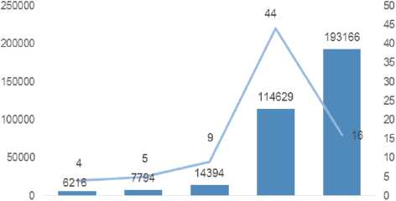
06
K12教育：
民办K12教育增速快于K12教育行业整体。
K12教育市场规模（十亿人民币）
K12复合增长率（％)
图7：近几年K12教育市场融资情况
2011 2012 2013 2014 2015

Slide 11
07
K12教育：
图10:中国教育相关企业上市情况
A股资本化：2015年后驶入快车道
第一波上市高峰
2006-2008
2006-2008年上市企业主要以留学
英语考试和职业资格考试为主
此次高峰收益于1998年与留学考试
和职业资格考试的市场快速发展
2009年东方纪元由于财务问题已经退市
第二波上市高峰
2010-2011
2010年上市企业主要以
课外辅导和英诵培训为主
此次高峰收益于2007年
课外辅导市场离速发展
•2011年环球雅思已被收购退市
第三波上市高峰
2016-2018
•预计2016年开始会迎来在线教育上市的高蜂
在线教育工具和服务的企业上市机会更多
•2012年在线教育开始进入快速发展阶段
•2014年全通教育和达内科
技只能看做是这次离峰的前赛
2006-2008
2010-2011
2012-2015
2015-2016
新东方
诺亚舟
正保教育;
东方纪元
弘烕教育
ATA
学大教育
好宋来
安博
环球雅思
全通教育
达内科技
在线教育

Slide 12
Part 02
K12培训
资本化空间广，课外辅导与素质教育齐飞

Slide 13
01
K12培训：增长潜力最大
K12培训的高成长主要由以下三方面的因素推动：
1、政策利好带来的松绑（分类管理的趋势日渐明确）
2、教育水平相对更高的70后、80后乃至90后逐步成长为家庭的主力军
3、公办学校补课限制日益加速民办K12培训市场快速成长

Slide 14
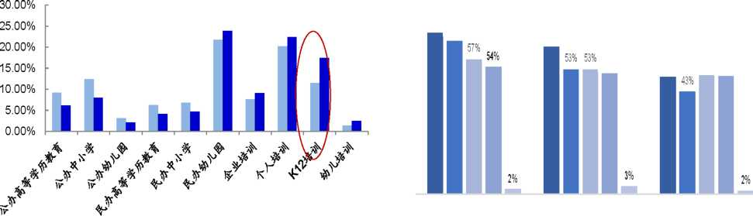
02
K12培训：
崛起的70s80s90s家庭带来消费升级，补课限制加速成长
2015
线下课外辅导
素质教育兴趣班
素学习类图书
音响产品
在线教育产品
2020
2020
其他
一线城市 二线城市 三线城市
图11：教育各板块2020展望：K12培训的增长潜力最大
图12： —二线城市选择课外辅导和素质教育的明显较高，超过 60%

Slide 15
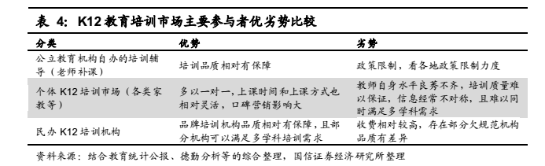
03
K12培训：
公办学校补课限制日益加速民办K12培训市场快速增长
从K12培训市场的构成来看，如表4，一般由三部分构成：一是公立教育机构自办的培训辅导（老师 补课），二是零星分布的个人家教市场，三是民办K12培训机构。公立教育机构尤其是品牌公立教育机构由于师资水平相对较高，对学生情况也较 为了解，因此其培训质量相对较有保证，是民办K12培训机构的主要对手。但是， 在倡导教育的公平性以及打击公立学校乱收费的情况下，目前对公立学校补课的 限制日益严格（如表5)，其中一二线城市尤为突出，在个体的差异化和升学选拔 性考试的客观压力下，倒逼民办K12教育培训市场的快速发展；另一方面，限制 公立教师补课还可能导致限制教师收入，导致部分优秀教师的流失，侧面也推动了 民办教育培训的发展。

Slide 16
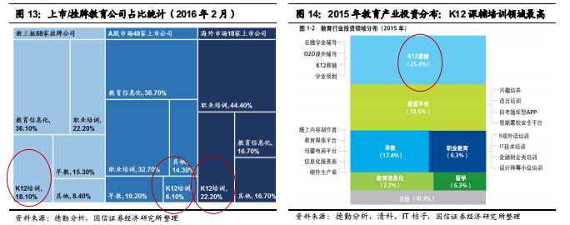
04
K12培训：跨板块比较，A股资本化空间最广阔
K12培训：增长潜力最大。参考德勤的分析，从未来的展望来看，K12教育培训 市场在整个教育市场的占比有望从2015年的11.43%增长至2020年的17.43%， 在各个教育子板块中增长幅度最大，增长潜力相对最大。

Slide 17
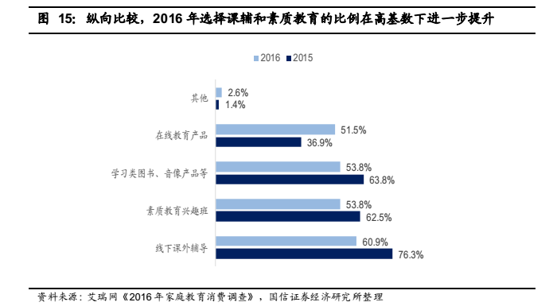
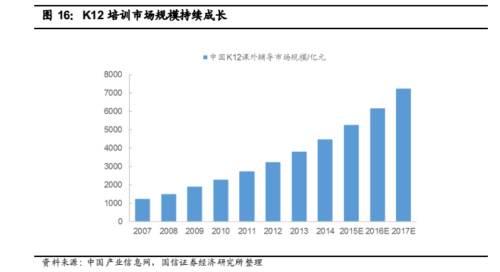
05
K12培训：课外辅导与素质教育齐飞
具体对于民办K12教育培训机构而言，从内容来看，我们可以把K12教育培训划 分为课外辅导和素质教育两个方面。其中，在选拔性的升学考试压力下，选择课外 辅导的比例仍然相对最高，2016年达到76.3%，在2015年60.9%的水平上进一 步提升；而素质教育兴趣班相对次之，2016年达到62.8%，但较2015年的53.8% 仍有提升。需要说明的是，一般而言，对于低年级儿童，家长一般会在课外辅导的 同时兼顾素质教育，但是对于高年级儿童，由于升学压力存在，除了少数兴趣特 别浓厚或确有特长的儿童以外，多数则逐渐转向主要以课外辅导为主。

Slide 18
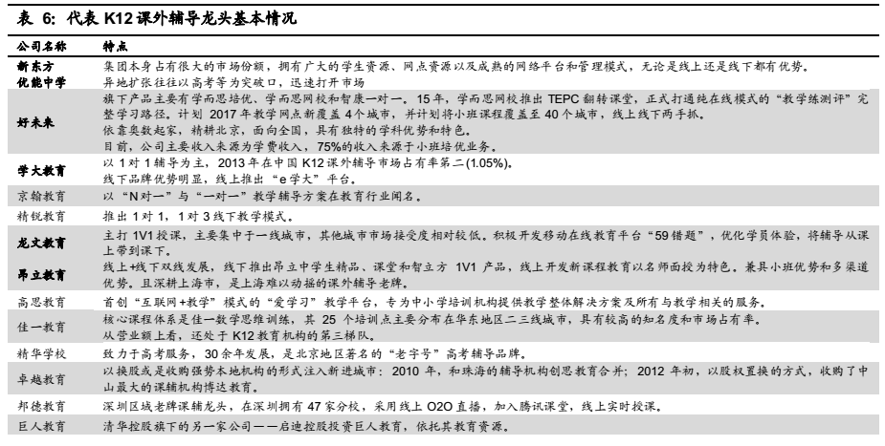
06
K12培训：分散格局下龙头初现
早期参考艾瑞数据的统计，2009年课外辅导行业排名前十的公司没有一家营收超 过整个课外辅导市场总营收的1%。学大教育和学而思2009年的营收占整个行业 市场份额0.26%、0.24%,非常低。经过近些年的发展，目前K12课外辅导市场 目前逐步涌现了新东方优能中学、好未来、学大教育、龙文教育、昂立教育、高思 教育、佳一教育等行业龙头（表6)，其中好未来、新东方优能中学和学大教育位 列K12教辅市场前三曱。但上述前三曱的市场份额也并不高，我们估算分别为1.05%、1.01%和0.81%。 不过，这一市场份额较此前2009年的市场集中度已有明显提升。总体而言，K12 课外辅导市场整体仍然较为分散，但龙头地位也开始初步显现。

Slide 19
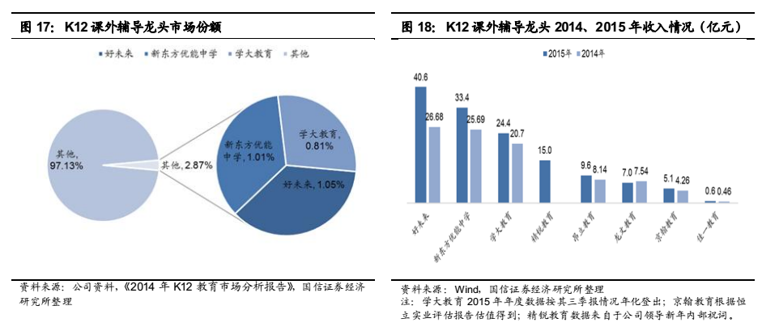
07
K12培训：龙头分析
由于K12教育的重要性（不可逆），父母在给子女选择K12课外辅导机构时非常注 意学校的品牌、师资情况、学科的丰富性、地理位置和价格。其中品牌和培训质量 是家长考虑的首要因素。因此品牌优势突出、口碑较好的K12课外辅导机构影响 力也将日渐突出。如图14所示，2015年相比 2014年，几家龙头好未来、新东方和学大教育的收入增长绝对额也相对较高。换 言之，龙头的市场地位开始逐步确立并提升。

Slide 20
Part 03
K12运营模式
最理想的商业模式

Slide 21
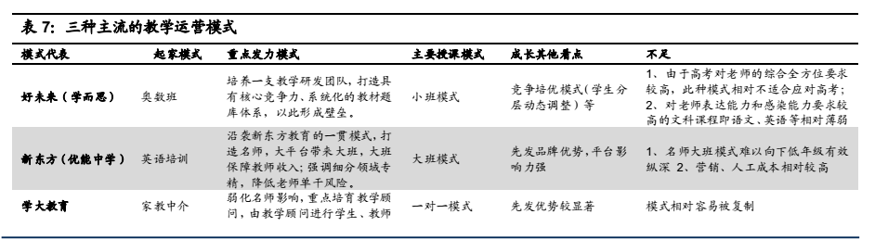
01
K12培训：运营模式
从企业的角度，要追求盈利成长，最理想的商业模式为行业好+盈利能力强+模式 可复制。但对于K12教育培训机构而言，由于在教育培训中教师对培训质量的影 响非常关键，因此往往会对老师较为依赖。但由于行业进入门槛低，好的老师非常 容易自己自主创业，容易流失，不仅留住成本较高，影响盈利，而且教师流动影响 培训品质和口碑。并且，如果教育培训机构对名师较为依赖，则外延扩张容易受个 体差异的影响，难以较快标准化复制扩张。因此，对于K12教育培训机构而言， 要追求较快的盈利成长，需要追求商业与教育共赢，往往需要探索一种培训模式 既可以保障培训品质，又可以降低对老师尤其是名师的过度依赖，或者得以形成 对老师的强大黏性，降低其流动性。目前，在K12课外辅导领域，三大龙头好未来、新东方和学大教育由于三大龙头起家模式不同，创始人背景差异，在发展中为了摆脱对名师的依赖，克服教师经常 流失的困扰，各自摸索了适合自己的成长模式，并采取了与之配套的授课模式，后 续也在资本的支持下开始快速扩张。三种模式各有优劣（见下表)。

Slide 22
02
K12培训：核心运营模式PK
如何降低对教师的依赖或形成对教师的强大黏性？好未来（学而思，XES.)最早起家于奥数班，其创始人是张邦鑫本身是在做数学家教中发现商机，2003年就读研究生期间与同学合伙创办奥数网，两年后正式将机构取名为学而思，专门从事中小学课外辅导培训。2010年10月美国纽交所上市。其发展呈现以下几个阶段：
1.重教研，打造系统化教材题库体系JCS智能教学管理系统，带来金字塔式的发展结构。为了降低对名师的依赖，学而思最早在发展中重点培养一支优秀 的教研团队（目前扩展到300人，由知名高校的优秀毕业生和拥有多年一线 教学经验的资深教师组成)，打造具有核心竞争力、系统化、多层次分级管理 的教材题库体系-ICS智能教学管理系统。教材系统性有效地保障了培训的系 统性和质量，尤其对于应试提分效果显著，口碑影响力强，并避免了教师波 动带来的影响；因此，学而思模式的优势在于续班能力强，其异地扩张时往 往初始规模不大，并从低年级招生为主，打好基础做好口碑，但单个分校的 后续增长潜力较大，呈现金字塔式的发展结构，且进入壁垒相对较高（积累 系统化的优秀教材题库体系需要时间和充足的师资人脉积累）。学而思这种模 式最初成功主要依靠理科尤其奥数上的优势（理科本质上较容易通过系统化 的教材题库培训提升）迅速占领市场，但在高考和文科教学上相对偏弱（前 者需要综合素质强的名师，后者难以通过教材题库方式整理汇总）。不过，上 市后，公司通过对部分顶尖的教师给予股份，留住部分核心名师，弥补其在 高考和语文英语上的短板。

Slide 23
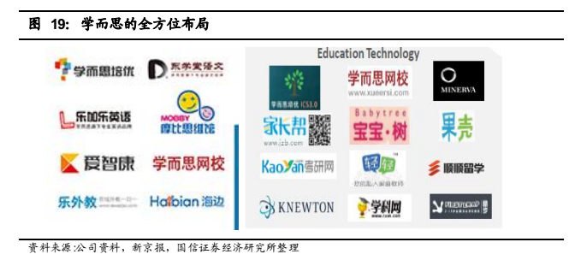
03
K12培训：核心运营模式PK
2.依托金字塔学生结构，圈优生，开展竞争培优模式。随后，学而思依托其金字塔式的庞大学生基础和从低往高续班积累的模式，研发出竞争培优的模式，将 学生进行动态分层调整，每学期根据考试情况竞争排名分层(基础班、提高班、 尖子班、超常班、尖端班)，通过竞争调动学生积极性，并积极招徕优秀学生， 通过分层管理因材施教，最终优中选优，树立品牌。比如2010年，北京市重 点82%来自学而思学员；2012年，深圳学而思初三学生考入深圳四大名校的 比例是63%。
3.全方位教育板块布局依托先发优势和上市后资本支持，公司还积极外延扩张， 通过自建和收购等方式多元化布局。尤其是2013年更名好未来后，集团多品 牌战略格局正式形成，囊括了学而思理科、乐加乐英语、东学堂语文、爱智康、 学而思网校、摩比思维馆、家长帮等七大子品牌，全方位谋求发展。

Slide 24
04
K12培训：核心运营模式PK
4.未来，从应试到综合发展。客观而言，应试一直都是K12课辅机构的核心目 标，能够很好地应试是培训机构培训质量最好的体现，也是吸引家长愿意付费参与的核心原因。目前，学而思在足够的师资和优生资源支持下，开始强 调“激发兴趣、培养习惯，塑造品格，在原有全方位教学生材体系和培优模 式提分基础上开始注重学生兴趣、习惯和品格等的培养，从应试到综合发展， 使之逐步发展成国内综合实力最强的K12教学培训机构。
5.积极布局在线教育，推出海绵直播、双师课堂等模式，通过与二三四线城市 教育局合作的形式，在保障品质的基础上通过线上线下互补的形式，加速其 在二三线城市的渗透。
6.根据好未来截至2016年5月31日的2017财年一季度财务报告，净收入同 比增幅50.8%，总学生数同比增长56.8%。但归母净利润却比去年同期有所 下滑，为1320万美元，同比降幅30.2%，利润率同比下降30%。主要是由 于好未来高速扩张带来的人工、租金成本增长短期内影响了利润增速。本季 公司在5个城市设立的47个教学中心，比上一财季净增32个（不考虑励步 国际儿童教育，则净增26个），而2016整个财年，其教学中心在不计励步的 情况下净增长数为33个，扩张有所加快，但仍以一二线城市为主。此外，好 未来在2017财年一季度首次对高一新生推低价课，进一步夯实高中教学基础。

Slide 25
05
K12培训：核心运营模式PK
新东方（优能中学，EDU)最早起家于英语培训班，主要依托新东方大品牌大集 团优势向K12领域积极延伸。新东方创始人俞敏洪本身具有突出的教学感染力。 在发展中，新东方优能中学沿袭了新东方的名师培养体系，一是通过大平台大班模 式（甚至几百人）保障教师高收入（教师单干难以持续有效获得这么多学生，收入 不一定更高），强化教师黏性；二是强调细分领域专精，比如专精于英语听说读写 某一个板块，降低老师流失单干风险。这种模式主要依托新东方的大品牌大平台模 式支持，进入壁垒也相对较高。在外延扩张时，新东方优能中学主要是凭借新东方 的品牌，辅以较大的营销推广，往往选择以高考应试进行切入，高薪聘请高考经验 丰富的名师，确保升学率，做口碑，大班授课，迅速打开市场，初期扩张速度快。 但名师大班模式向低年级纵深相对比较难，分校领导也不愿意花太多精力和投入在 低年级培育上（收费更低，最优秀的师资往往重点投入高三，也不会投入低年级）， 因此呈现倒金字塔的结构，单个分校后续增长能力相对较弱。

Slide 26
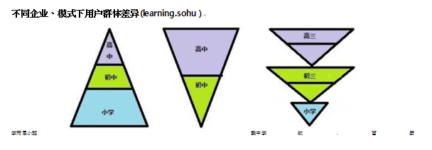
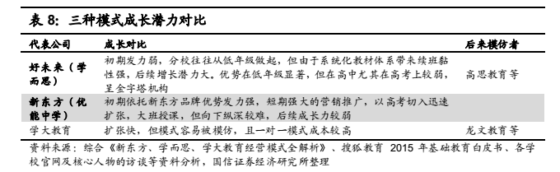
06
K12培训：核心运营模式PK

Slide 27
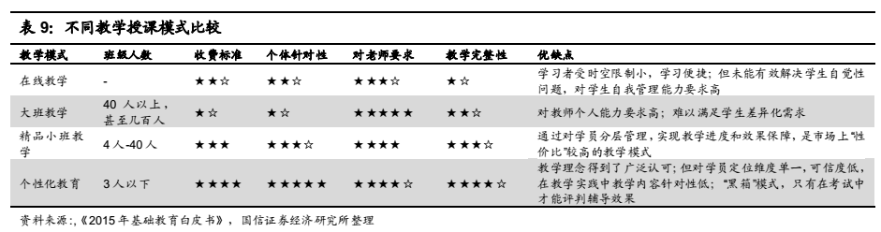
07
K12培训：核心运营模式PK
总体而言，大班教学对老师的要求高，需要名师支持，但大班模式对老师的收入保 障较高，新东方优能中学的名师教学模式下以大班模式为主；小班模式相对居中， 通过对学员分层管理，实现教学进度和效果保障，性价比也相对较高，好未来（学 而思）、高思教育等均以小班模式为主；一对一模式相对灵活，最有针对性，也便 于扩张，但教学效果的检验需要时间，其成本较高，学大教育、龙文教育的模式以 一对一为主。综合来看，目前主流K12课外辅导机构的教学授课方式如下表所示。

Slide 28
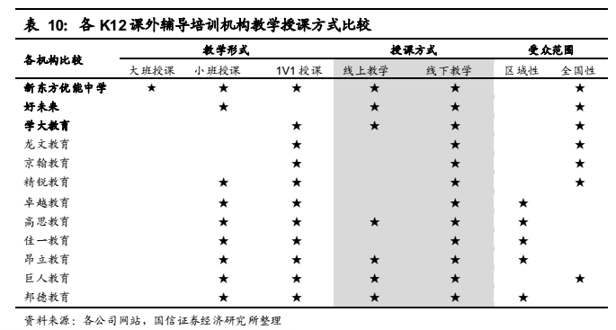
08
K12培训：核心运营模式PK
授课模式PK大班模式VS小班模式VS —对一 VS在线教学
总体来看，不同教学授课模式的比较如下表所示。参考德勤咨询《2014年中国教 育多元化发展报告》，我国K12培训以小班授课为主（57%)，以一对一授课为辅 (31%)。

Slide 29
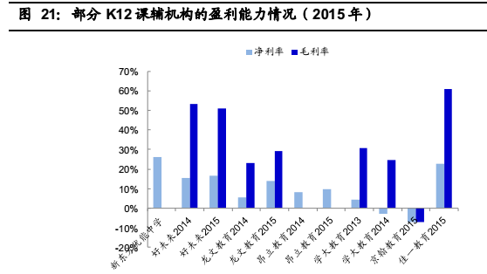
08
K12培训：核心运营模式PK
从盈利能力来看，几家代表龙头的盈利能力比较如下图所示。一般而言，盈利能力 大班>小班>1对1。新东方优能中学2016年财年（截止2016年5月31日）凭借 大班模式净利率高达26%，处于最高水平。以精品小班模式为主的好未来盈利能 力也较为强劲，2015年毛利率超51%，净利率达16.59% (扣除政府补助后仍有 12%+)；区域龙头昂立教育2014-2015年净利率在8-10%左右，表现也较为突出；

Slide 30
09
K12培训：核心运营模式PK
龙文教育2014、2015年净利率分别为5.60%、13.73% ( 15年净利率提高有关闭盈利欠佳网点的因素）。学大教育的盈利能力则相对平平，这与一对一授课模式本 身成本相对较高有关（2014年一对一的销售收入占到总收入的86.7%，而小班组 仅占到总收入的6.75%)。2014年，学大教育还出现了亏损，一方面是由于互联网 业务、“e学大”等新产品战略投入较大，另一方面也是与原有业务转型、销售政 策调整有关（收入出现下滑3%)此外，佳一教育净利率较高，我们认为主要与 规模较小，聚集优势领域，辅以其他高毛利的教育咨询等业务，且补贴影响相对较 大等因素相关。
综合来看，大班授课模式盈利能力最强，但一般依赖于大平台模式，对名师的依赖 较强，目前主要是新东方优能中学采取这种模式。而精品小班模式一般性价比较高，盈利能力相对较强，其代表龙头学而思的盈利能力在上述几家课辅龙头中排名领先。 一对一授课模式的盈利能力相对较弱

Slide 31
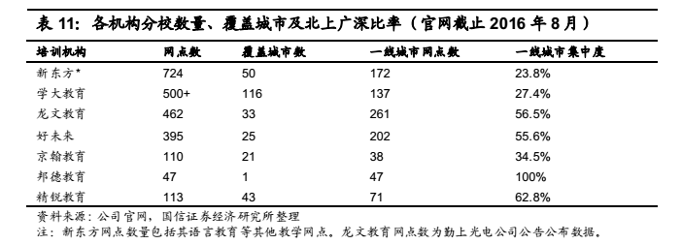
10
K12培训：核心运营模式PK
跨区域扩张：全国龙头VS区域龙头目前，新东方、好未来（学而思）和学大教育属于全国性的K12课辅龙头，昂立 教育（上海)、邦德教育（深圳）等属于区域性为主的K12培训龙头，而龙文教育 等最早是北京起家，最早系区域K12培训龙头，此后积极追求全国一线城市扩张 (结合表9、表10)。
总体而言，区域龙头一般通过深耕当地市场，通过一定时间的积累，在区域口碑和 门店布局上具有相对优势，而全国龙头依托品牌等优势，在重点一二线城市及部分 三四线城市积极扩张。

Slide 32
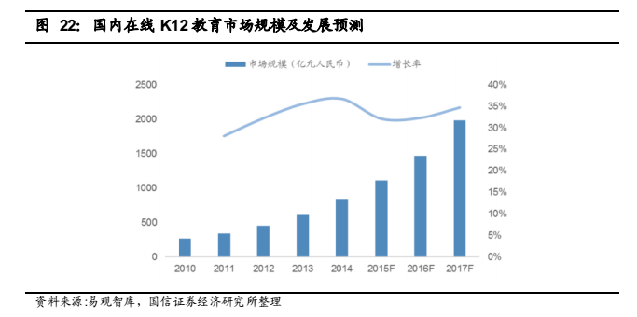
11
K12培训：课外辅导龙头积极布局
2016年，“加快推进教育信息化”和“优质教育资源共享”成为K12领域的政策 重点。结合前文分析，2015年我国小学中学在校生有1.80亿人。2015年第1季度，中国K12互联网教育市场活跃用户规模达到1280.13万人，仅占全国学龄人 口的7.11%，在线渗透率较低，未来拥有较大发展空间。参考下图，未来在线K12 市场未来有望保持20-30%的较快增长。

Slide 33
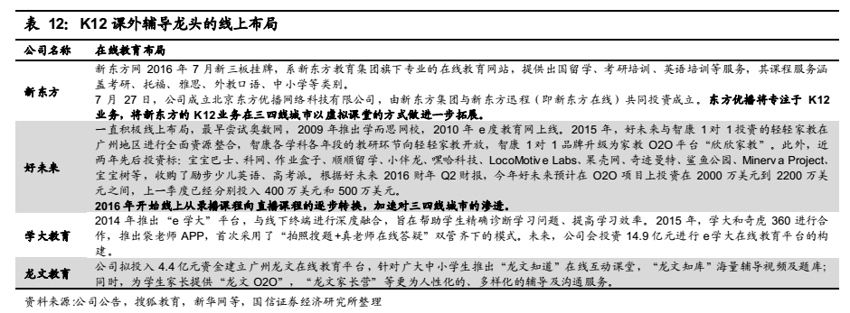
12
K12培训：课外辅导龙头积极布局
在这种情况下，各家K12培训龙头也积极布局，如下表所示。其中新东方优能中 学主要以集团在线教育平台一一新东方网的形式实现布局（2016年7月挂牌新三 板），且今年7月27日宣布成立东方优播，专注于K12在线教育业务，将新东方 的K12业务在三四线城市以虚拟课堂的方式做进一步拓展。好未来一直以来都积
极重视线上布局，2003年就尝试奥数网，2009年推出学而思网校，2010年e度 教育网上线,今年开始推进录播课程向直播课程的转换,加速对三四线城市的渗透。 学大教育和龙文教育则拟通过上市后资本的支持，进一步加速线上布局。

Slide 34
13
K12培训：课外辅导龙头积极布局
客观而言，由于在线教育需要对K12学生拥有较高的学习自理能力，用户获取成 本不低，同时虽然准入门槛较低，但核心资源获取仍然不易（线下课辅机构龙头相 对占优），加之目前保障培训质量，在教学形式与师生互动上仍然处于探索阶段， 所以目前在线教育对K12课辅龙头的贡献并不高。以学而思为例，2015年及今年 一季度网课收入仅占其总收入的4%，今年一季度增长50%，但在线的注册人数已 占总注册人数的20%。

Slide 35
Part 04
K12培训之素质教育
重视度提升，机器人培训兴起

Slide 36
01
K12培训之素质教育：重视度提升，机器人培训兴起。
我们主要以STEAM教育为例分析各国素质教育的情况。STEAM教育是美国政府
提出的教育倡议,是科学（Science)技术（Technology)、工程（Engineering )、 人文（Arts)、数学（Mathematics)的缩写，随后，在原有四科的基础上加入了
Art (艺术）学科。STEAM教育是目前世界各个国家中在极力推行的教育理念， 即推崇以培养孩子的探索和创新能力为主导，让“创造思维”与“创新能力”取代 传统的课堂式学习，并注重与前沿技术的相互结合，包括3D打印技术、VR技术 等，让科技成为创新教育的推动力。
国际借鉴：高度重视K12阶段STEAM教育，机器人培训新兴公司兴起
美国：政府高度重视STEAM教育，政策全方位支持。美国将“培养所有学生的 STEAM素养”视为中小学阶段的STEAM教育目标之一，在中小学阶段成立了遍 布全美的以STEAM为核心的学校。在法规政策方面，美国自1986年推出STEAM 教育后，此后一直积极推进，2012年为在美国大学取得STEM学科博士以及硕士 学位的外国毕业生发出5.5万张绿卡，为上述毕业生留在美国定居、工作和创业提 供方便，并于2014年提出了《STEAM人才培育国家整合策略》，预计投入4.5亿 美元建设中小学STEAM教育，2015年《2015STEAM教育法案》正式生效

Slide 37
02
K12培训之素质教育：重视度提升，机器人培训兴起。
英国：STEAM教育已经渗透在中小学阶段的日常教育之中。英国从小学至初—— 以贯之9门基础课程：艺术与设计、公民、计算、设计与技术、外语、地理、历史、 音乐和体育。且英国政府支持开展一系列项目、行动、计划，如国家科学工程大赛、 STEAMNET等，将艺术家、企业与社会、学校联动起来，形成互动圈，极大地推 动了社会对创造力培养的意识。并且，英国教育部长指出，未来几年编程将在 STEAM教育领域中扮演重要角色，将主要资源和精力向STEAM编程化方向倾斜 是未来英国发展创客教育的重要方向
日本：侧重于STEAM教育的机器人教育。为了达到设定的中小学阶段STEAM教
育目标，日本通过加强中小学阶段STEAM学科的课时和内容，设立STEAM精英 教育专项基金，加快STEAM教育的教师队伍建设及支持和鼓励女性投身STEAM 教育及STEAM相关职业这四方面着手努力。其中，日本是世界上机器人教育和机 器人产业发展水平最高的国家之一，日本不仅在中小学教学大纲中加入了机器人相 关课程，而且在大学设立有机器人研究专业。几乎每所大学都拥有高水平的机器人 研究会，并定期举办机器人设计、制作竞赛，鼓励和促进机器人产品、机器人技术 的不断发展
从公司的角度，近几年STEAM教育中的新兴成长公司（较受一级市场关注）主要 集中在机器人培训、游戏科技等方面，如下表所示。总体而言，STEAM教育公司 中，机器人培训方面的公司成为关注的重点

Slide 38
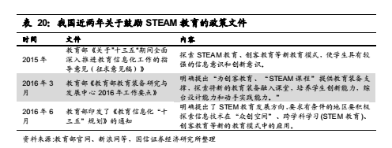
03
K12培训之素质教育：重视度提升，机器人培训兴起。
我国STEAM教育政策关注度提升，内容分散，机器人培训快速兴起
近几年，伴随高考改革，素质教育理念的逐步倡导，STEAM教育的关注度持续提 升，政府政策也大力支持。从下表20可以看出，近几年对STEAM教育的重视和 提倡明显强化。尤其2016年6月《教育信息化“十三五”规划》中明确提出了 STEM教育发展方向，要求有条件的地区要积极探索信息技术在“众创空间”、跨 学科学习(STEM教育 >、创客教育等新的教育模式中的应用

Slide 39
04
K12培训之素质教育：重视度提升，机器人培训兴起。
在国内，青少年艺术教育培训（美术、音乐、舞蹈、甚至近两年兴起的国学等方面） 由来已久，2015年市场规模已经达到490亿元，近五年年均复合增长30%+，市 场整体保持快速增长。《中国少儿艺术培训行业现状研究分析及发展趋势预测报告 (2015年）》预计我国每年参加各类艺术培训的青少年儿童将超过1亿人次，市场 潜力较大。但由于准入门槛低，市场相对较为分散。以苏州为例，苏州有2/3的艺 术教育机构为民办机构和个人家教式培训。公办教育机构，如少年宫或社区街道活 动中心、行业协会开办的培训机构等占33.32%；民办教育机构与教育咨询机构占 45.02%；个人家教式的培训占21.74%。同时，市场定价等也相对混乱。整体而言， 由于准入门槛低，教师水平良莠不齐，学生的个性化差异较大，商业模式的标准化 难度较大，目前仍处于持续挖掘中，从我们所掌握的情况来看，尚没有特别突出的 龙头出现

Slide 40
05
K12培训之素质教育：重视度提升，机器人培训兴起。
虽然K12体育课早已普及，但近几年体育培训重要性开始逐步上升，培养学生终 身体育能力的必要性开始逐步为部分家长所接受，K12体育专业培训开始逐步兴起 的，但整体目前还处于相对比较初步探索的阶段，民办专业K12体育培训机构相 对不多，且规模也较小，整体市场仍较为分散。标准化复制和持续成长的盈利模式 仍然是其未来成长需要解决的主要问题。
机器人培训：快速兴起。由于机器人培训可以有效地与最新科技结合，锻炼学生的 逻辑思维能力、动手能力、创造性和合作精神，近几年快速兴起。一些二三线城市 学校也积极推广机器人教育进课堂，鼓励学生学习机器人,并推行一定的奖励措施。 北京海淀区公布的小升初特长生招生计划中是16所招收科技特长生的学校中，有 15所均显示招收“机器人”专业。目前国内外机器人大赛也如火如荼。如APRC 亚太青少年机器人竞赛、WRO国际奥林匹克机器人大赛、WER世界教育机器人 大赛、中国青少年机器人竞赛、全国青少年电子信息与智能控制大赛、“乐博杯”国 际机器人IROC大赛等。此前，部分省市还出台了机器人科技比赛加分政策。P随着 2014年，国务院发布《关于深化考试招生制度改革的实施意见》推进考试制度改 革，多数地区已经逐步减少和规范考试加分项目，“科技”加分已在多省取消，但 是，考试制度改革也减轻了学生升学压力，更多学生凭着自己的精力和热情参与了 机器人学习。利用课余时间参加机器人培训的学生也越来越多，据南京日报报道， 仅去年，南京市就有60多所学校290只队伍，涵盖小学、初中、高中学生参与市 机器人大赛。机器人之火热可见一斑。

Slide 41
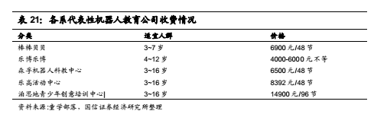
06
K12培训之素质教育：重视度提升，机器人培训兴起。
模式可以复制扩张，盈利成长值得期待。从商业模式的角度，机器人教育存在2B (为公立机构提供教具和售后服务等）和2C (为学生提供机器人培训辅导）两种 模式。并且，依托机器人培训教具和教学体系，机器人培训对师资的要求相对不高， 并可以依托其教学教具体系进行扩张，相比艺术教育等存在一定标准化的可能，成 长潜力较大。从收益的角度，机器人培训可以从教具和教学双重收费，且机器人培 训本身收费也不低，盈利增长点也较为可观。近儿年，国内机器人培训机构快速增 长。2015年，国内机器人培训学校达到7200家，而2016年目前已经估计达到 12000家，增长迅猛。

Slide 42
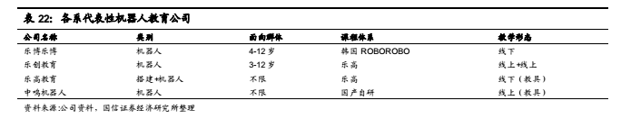
07
K12培训之素质教育：重视度提升，机器人培训兴起。
目前国内的机器人教育企业可以分为三种流派：乐高系、韩国系和中国系（参考乐 博乐博机器人董事长侯景刚的分析），如下表所示。总体来看，目前国内机器人教 育企业仍然主要以乐高系和韩国系为主，中国系的产品和课程整体较乐高系和韩国 系偏弱，但也不乏中鸣这样的优秀企业。

Slide 43
LOGO
汇报完毕 感谢聆听
适用于【项目计划书/融资策划书/项目推介会/推介推广类】
微网站
微信电商平台
运营策划
营销推广
品牌价值
移动客户端

